Slide 1
Работа с дежурным звуком.
Необходимый этап каждого урока – отрабатывается, поставленный звук, на известном материале.

Slide 2
РАБОТА С ДЕЖУРНЫМ ЗВУКОМ Д

Slide 3
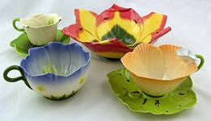
ДА –ДА –ДА ПОСУДА

Slide 4
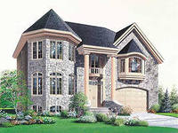
ДО –ДО –ДО ДОМ

Slide 5
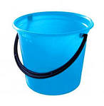
ДО –ДО –ДО ВЕДРО

Slide 6
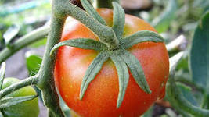
ДО –ДО –ДО ПОМИДОР

Slide 7
ДУ-ДУ-ДУ КАКАДУ
попугай - попугаи

Slide 8
ДУ –ДУ –ДУ ОДУВАНЧИК

Slide 9
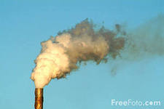
ДЫ –ДЫ –ДЫ ДЫМ

Slide 10
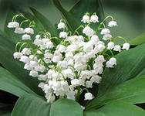
ДЫ –ДЫ –ДЫ ЛАНДЫШ

Slide 11
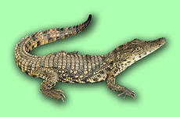
ДИ –ДИ-ДИ КРОКОДИЛ

Slide 12
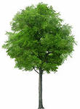
ДЕ –ДЕ –ДЕ ДЕРЕВО

Slide 13
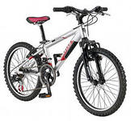
ЕД –ЕД –ЕД ВЕЛОСИПЕД

Slide 14
http://creeper.org.ua/forum/vi...
http://otvetin.ru/nobbyrazvlga...
http://musheya.diary.ru/?from=...
http://ruforum.mt5.com/threads...
http://ru.vector.me/search/gar...
http://www.chitalnay.ru/work/7...
http://pixelbrush.ru/2011/06/2...
http://gatand66.ru/gallery?vie...
http://uzumakinaruto.ucoz.ru/s...
http://miranimashek.com/photo/...

